Slide 1
ИССЛЕДОВАТЕЛЬСКАЯ РАБОТА Учащейся 8-ГО КЛАССА ПО ФИЗИКЕ
ВЫПОЛНИЛА УЧЕНИЦА 8 КЛАССА Никитюк Виктории.
Учитель по физике МКОУ СОШ №6 с. Дербетовка, Апанасенковского района, Ставропольского края
Рабаданова Айшат Курбановна.

Slide 2
Определение плотности и пористости почвы
Цель работы : определить плотность и пористость почвы пришкольного участка (каштановые почвы)и сравнить с плотностью и пористостью глиняной почвы.

Slide 3
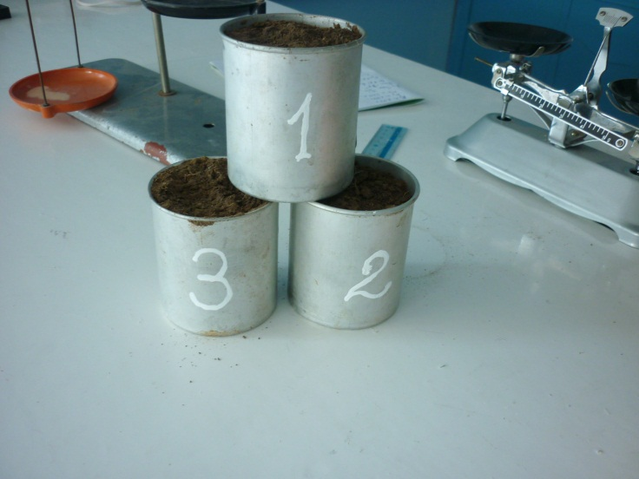
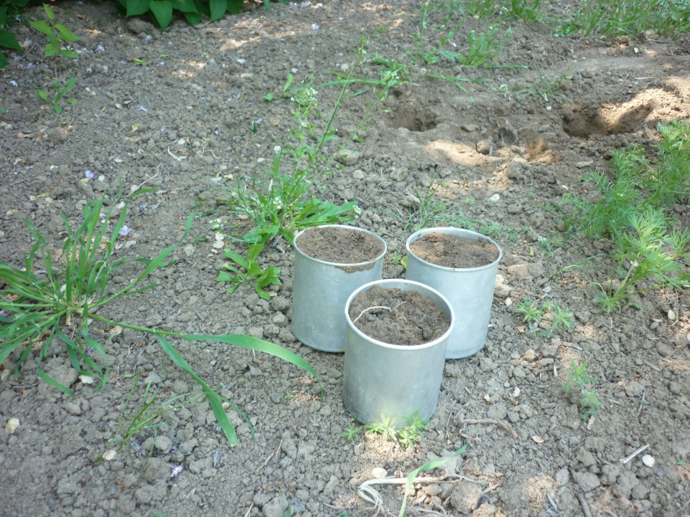
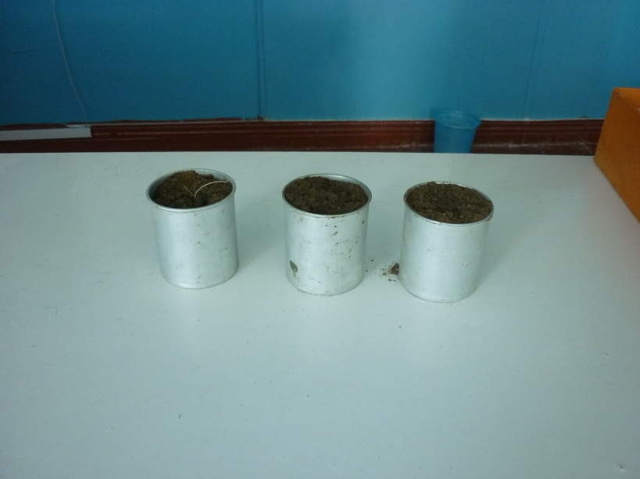

Slide 4
Оборудование :
Весы с разновесами, металлические и пластиковые стаканы цилиндрической формы, деревянный молоток, плоская металлическая лопата, кусок жести, мензурка.

Slide 5
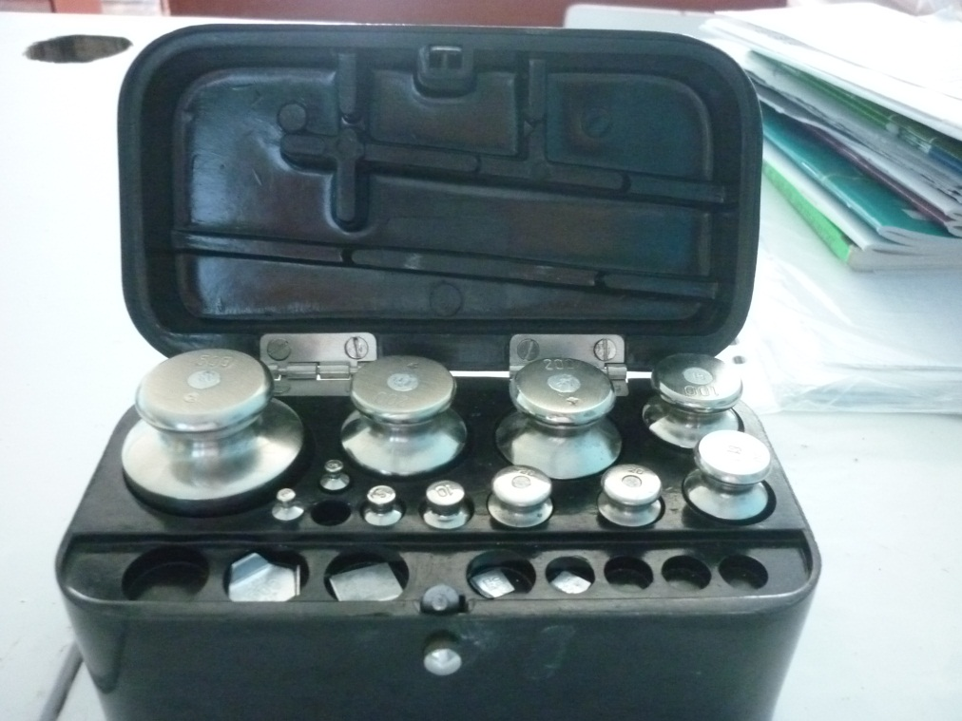
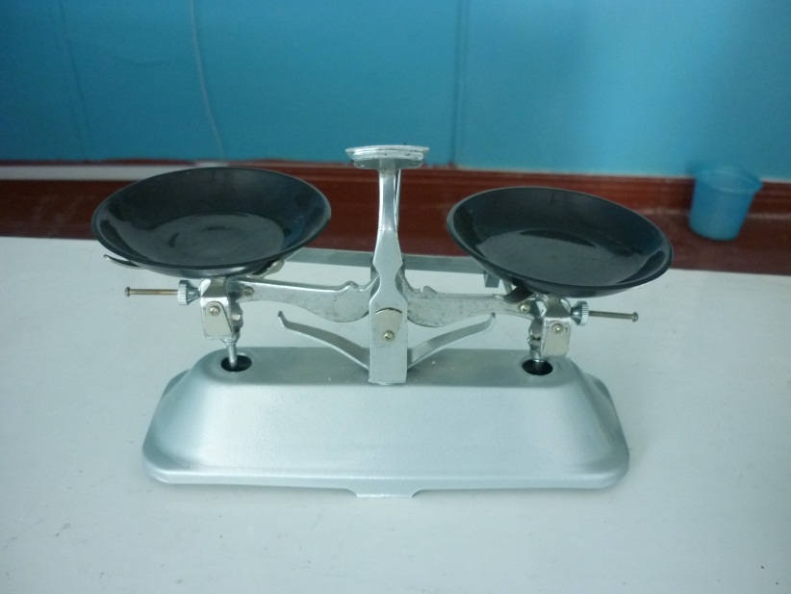
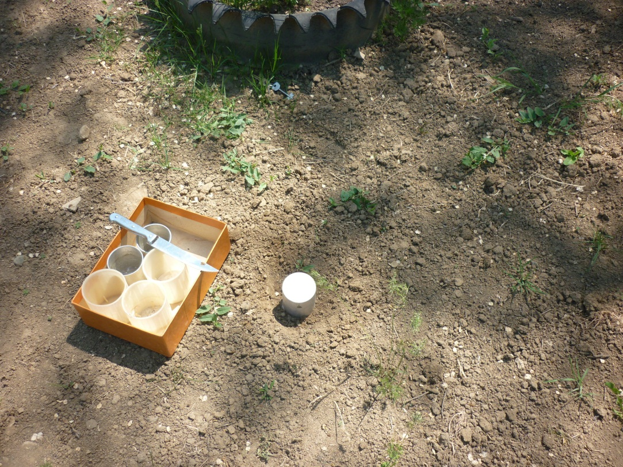
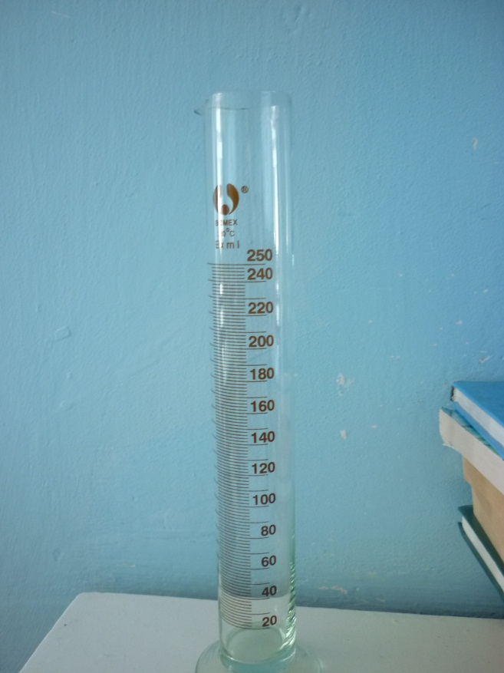

Slide 6
Определение массы почвы.
Вынуть почву из цилиндра, не нарушая её структуры.
Определить с помощью весов массу почвы в естественном состоянии.
а)каштановые б)глина
m1=295 г m1=540 г
m2=294 г m2=670 г
m3=330 г m3=500 г

Slide 7
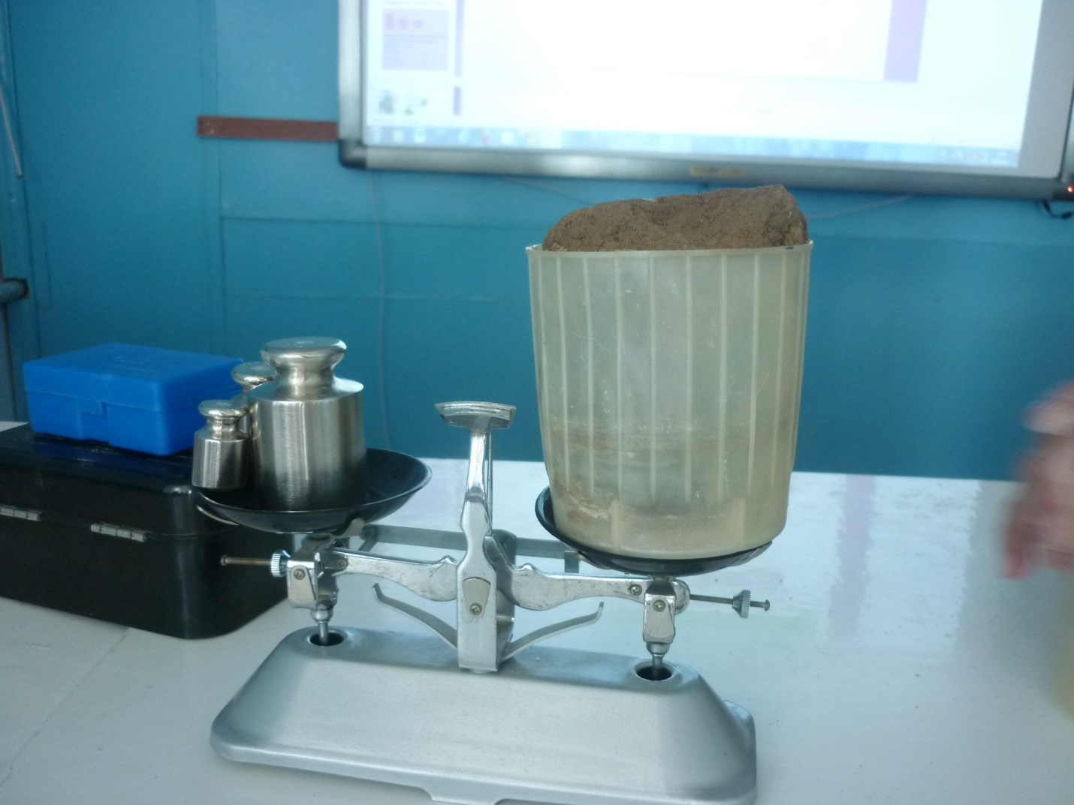
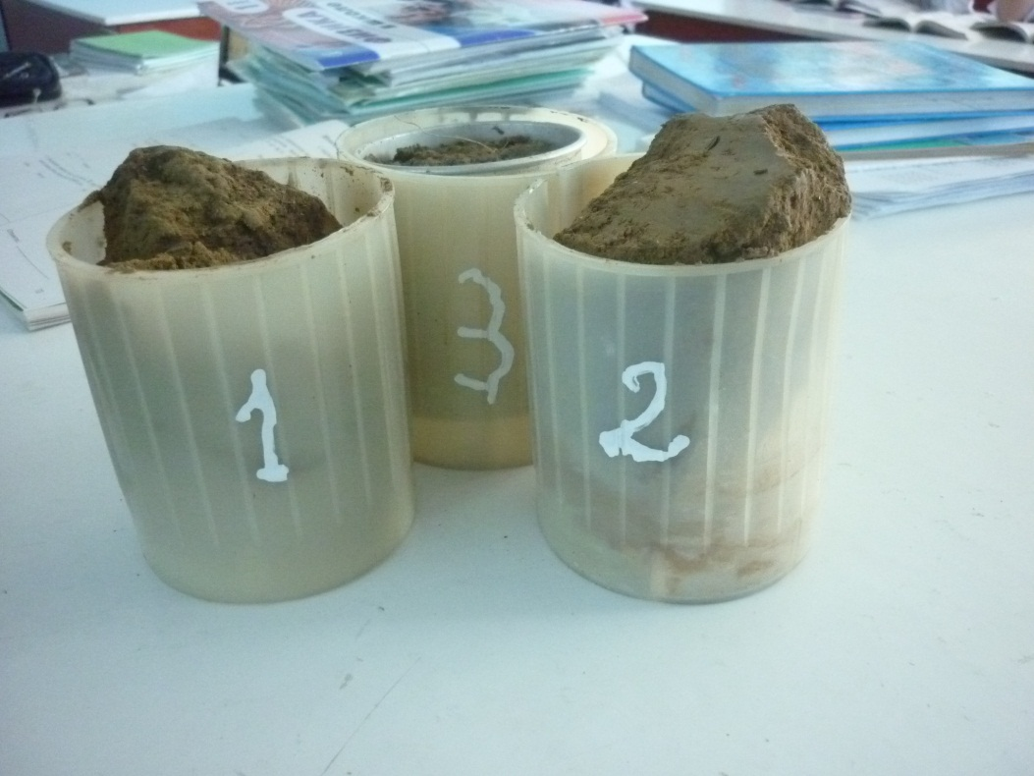

Slide 8
Определение объёма почвы
По размерам цилиндра определить объём почвы в естественном состоянии по формуле v=πR²Η
а)каштановые б)глина:
V1=197,82 см³ v1=254,34 см³
V2=197,82 см³ v2=240,21 см³
V3=211,95 см³ v3=254,34 см³

Slide 9
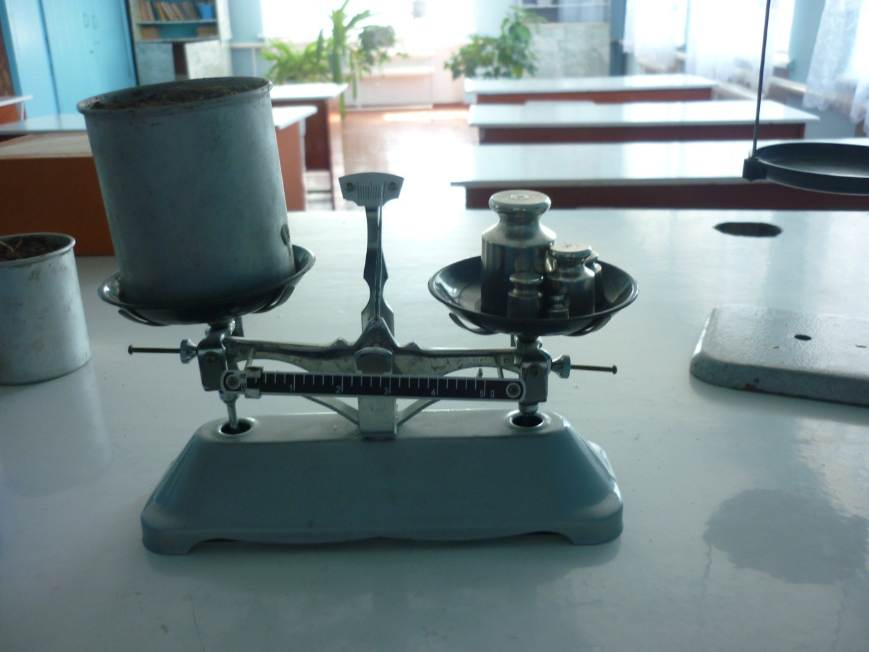
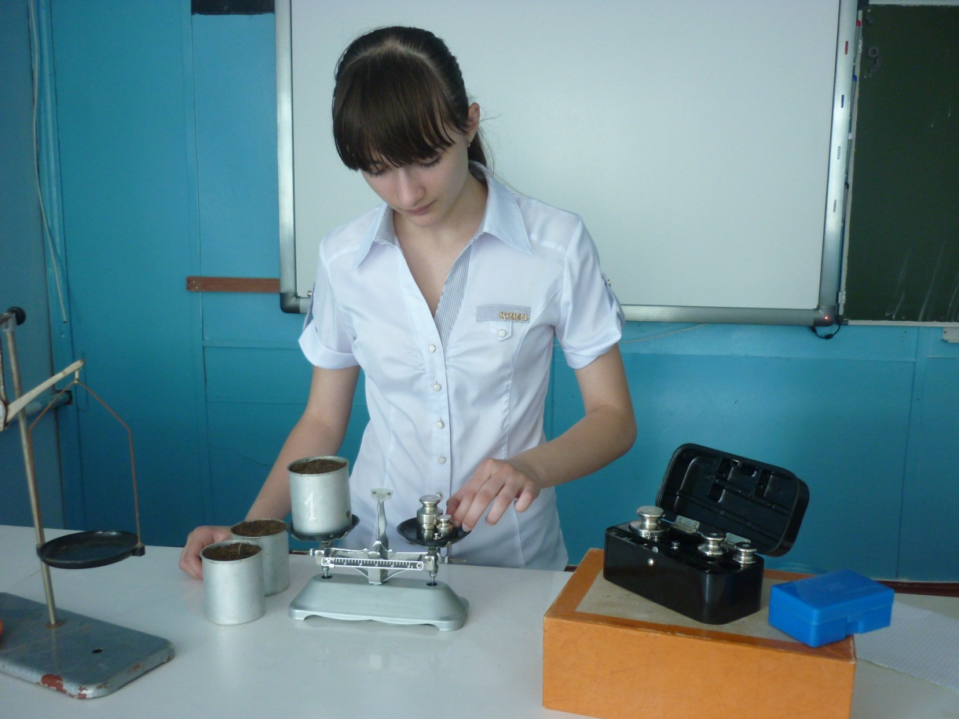

Slide 10
Определение плотности почвы.
Вычислить плотность почвы в естественном состоянии по формуле ρ = m/v, где m - масса почвы,v-объём почвы.
а)каштановые б)глина
Ρ1=1,4931 г/см³ ρ1=2,1231 г/см³
Ρ2=1,4862 г/см³ ρ2=2,7892 г/см³
р3=1,5570 г/ см³ ρ3=1,9659 г/см³

Slide 11
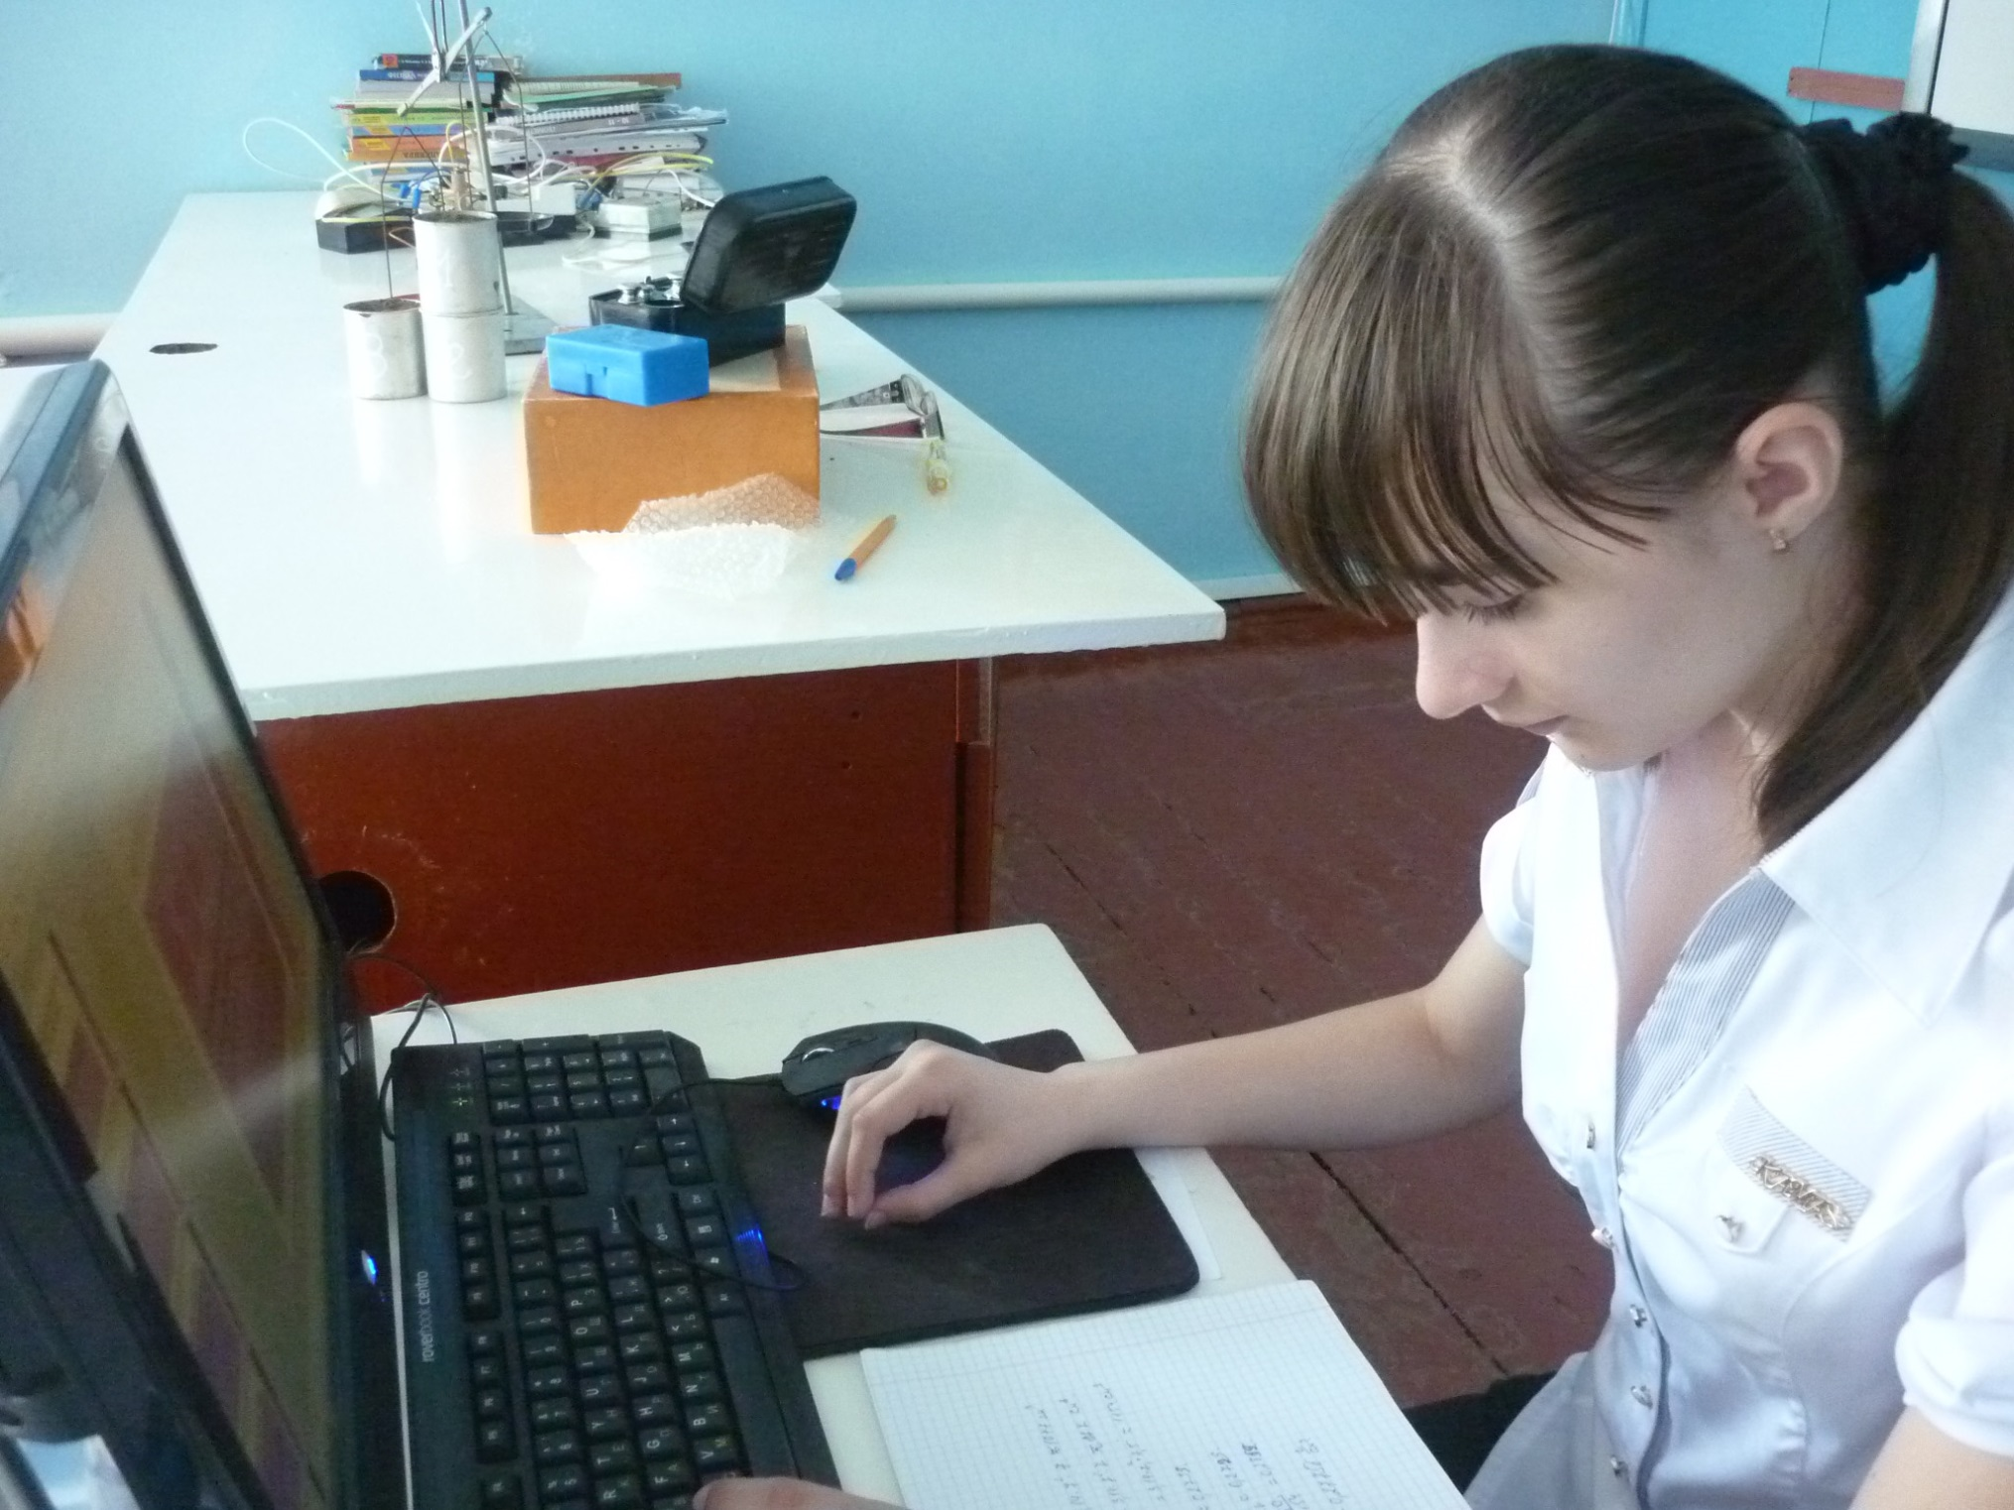

Slide 12
Среднее значение плотности почвы : 1.каштановые 2.глина
№1 | Масса почвы | Объём почвы | Плотность почвы | Среднее значение.
1 | 295 г | 197,82 см³ | 1,4913г/см³
2 | 294 г | 197,82 см³ | 1,4862 г/см³ | 1,5 г/см³
3 | 330 г | 211,95 см³ | 1,5570 г/см³
№2 | Масса почвы | Объём почвы | Плотность почвы | Среднее значение.
1 | 540 г | 254,34 см³ | 2,1231 г/см³
2 | 670 г | 240,21 см³ | 2,7892 г/см³ | 2,3 г/см³
3 | 500 г | 254,34 см³ | 1,9659 г/см³

Slide 13
Вывод:
Среднее значение плотности каштановых почв - 1500 кг/м³
Среднее значение плотности глиняных почв - 2300 кг/м³
Плотность каштановых почв меньше плотности глиняных, а значит, глиняные почвы тяжелее, чем каштановые.

Slide 14
Какие почвы более пористы- тяжелые или легкие?
Какое значение имеет пористость почвы в сельском хозяйстве?

Slide 15
Определение пористости почвы
Пористость – это объём пор тела в естественном состоянии, выраженный в процентах к объёму всего почвенного образца.
ή=$\frac{ΔV}{V}$·100%
где ΔV – объём, который занимает просочившаяся во все поры вода внутри почвы, V – объём образца почвы, равный внутреннему объёму цилиндра.

Slide 16
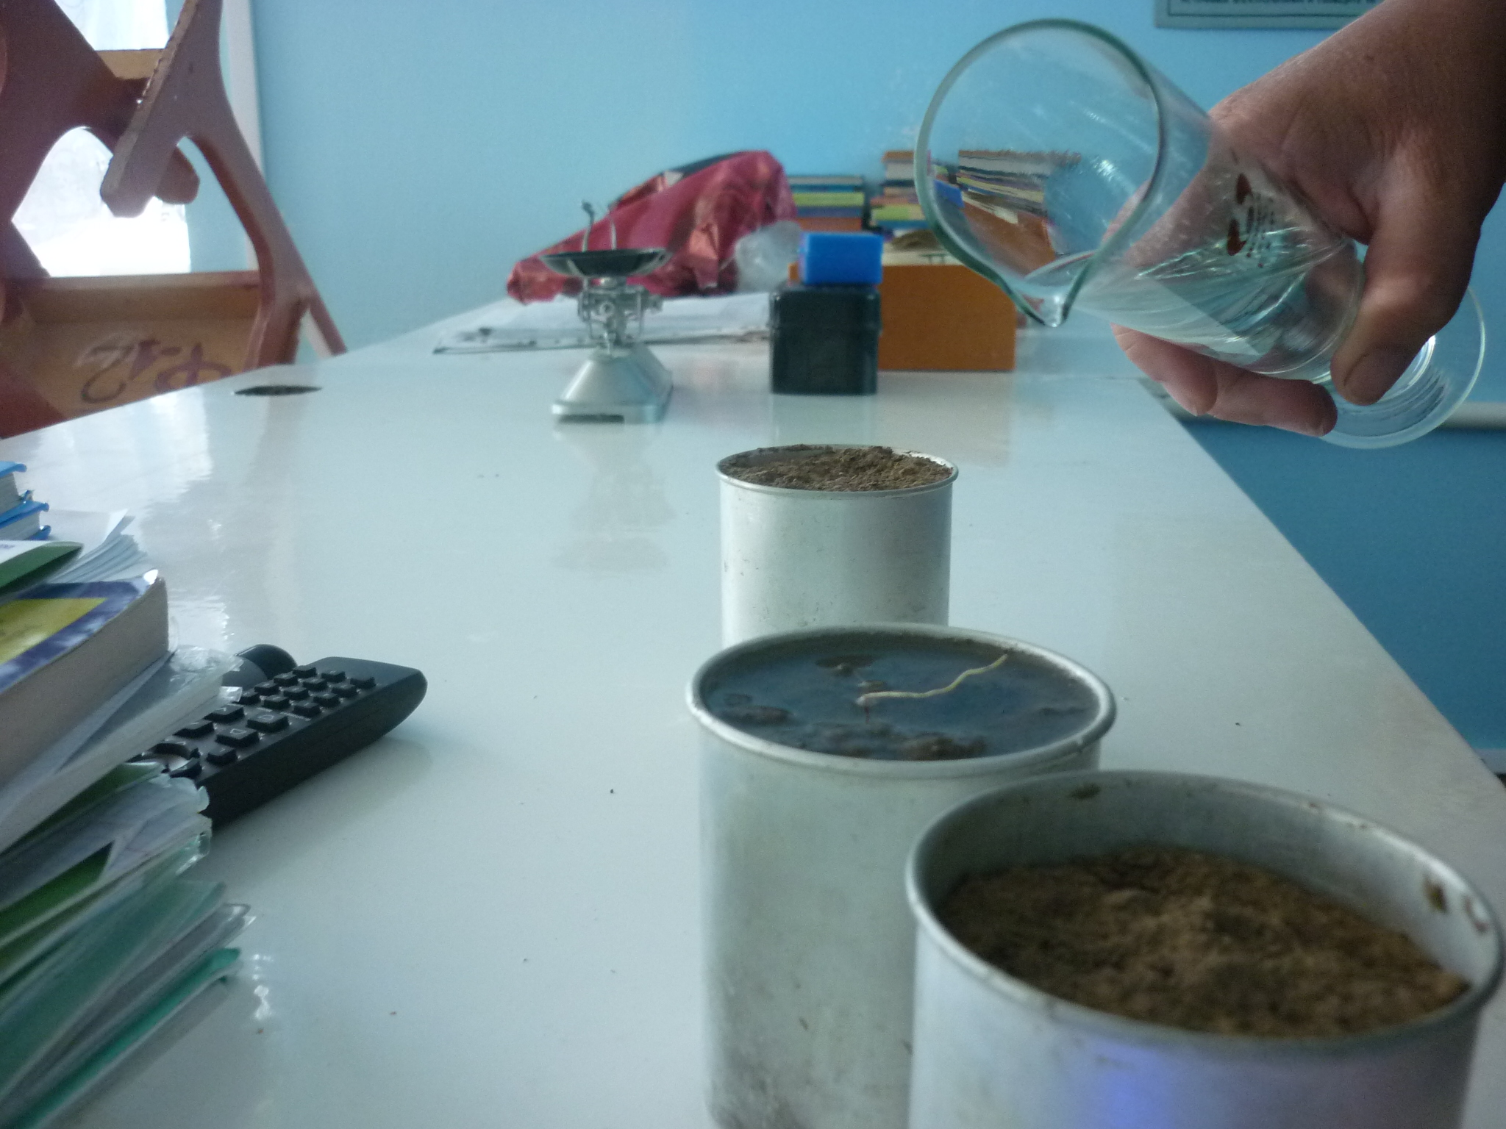

Slide 17
№ п/п | Объём долитой в цилиндр почвы (воды) | Объём цилиндра (образца почвы) | Пористость почвы | Среднее значение пористости почвы
1.каштано-вые почвы: а) | 90 см³ | 197,82 см³ | 45%
б) | 90 см³ | 197,82 см³ | 45% | 46%
в) | 100 см³ | 211,95 см³ | 47%
2.Глиняные почва: а) | 60 см³ | 254,34 см³ | 24%
б) | 70 см³ | 240,21 см³ | 29% | 24%
в) | 50 см³ | 254,34 см³ | 20%

Slide 18
Вывод:
Каштановые почвы оказались более пористыми, чем глиняные, значит, у нас лёгкие почвы более пористы.
Пористость почвы обеспечивает передвижение воды в почве, водопроницаемость и водоподъемную способность, влагоемкость и воздухоёмкость. По общей пористости можно судить о степени уплотнения пахотного слоя почвы. От пористости в значительной степени зависит плодородие почвы, а также зависит испарение влаги с поверхности почвы.

Slide 19
Спасибо за внимание!☺

